Slide 1
Лазорко Євген
Миронович

Slide 2
НАЙРОЗУМНІШИЙ
Інтерактивна гра з музичного мистецтва для учнів 8 класів

Slide 3
1 ТУР

Slide 4
Запитання 1 Стиль мистецтва XVII століття
БЛЮЗ
БАРИТОН
БАРОКО
БАРД

Slide 5
Запитання 2 “Моя стежина”,“Пісня про вчительку” написав…
І ШАМО
Т. ПЕТРИНЕНКО
А.ПАШКЕВИЧ
П. МАЙБОРОДА

Slide 6
Запитання 3 Англія- батьківщина гурту…
САМОЦВІТИ
BONY-M
БІТЛЗ
MODERN TALKING

Slide 7
Запитання 4 Спірічуелс-це …
ЕПІЧНИЙ ТВІР
ДУХОВНА ПІСНЯ
ЗАСІБ ВИРАЗНОСТІ
СОЛЬНА ПІСНЯ

Slide 8
Запитання 5 Скільки частин є у класичній симфонії?
2
3
4
5

Slide 9
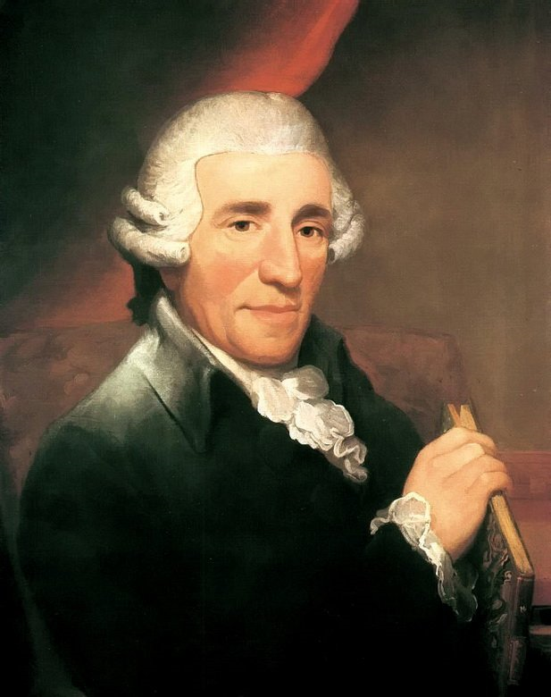
Запитання 6 Австрійський композитор, в творчості якого остаточно утвердилася класична сонатна форма
ГАЙДН
МОЦАРТ
ГЛЮК
БЕТХОВЕН

Slide 10
Запитання 7 Батьківщиною джазу є…
УКРАЇНА
ФРАНЦІЯ
АМЕРИКА
ПОЛЬЩА

Slide 11
Запитання 8 Сонату №14 («Місячну») написав…
ШОСТАКОВИЧ
БЕТХОВЕН
ГРІГ
МОЦАРТ

Slide 12
Запитання 9 Для якого календарно-обрядового циклу найбільш характерні величальні пісні?
ЗИМОВОГО
ЛІТНЬОГО
ОСІННЬОГО
ВЕСНЯНОГО

Slide 13
Запитання 10 Автором якої з цих пісень був В. Івасюк ?
ЯСЕНИ
ВОДОГРАЙ
КИЄВЕ МІЙ
МОЯ СТЕЖИНА

Slide 14
Запитання 11 Народна і сучасна французька естрадна пісня…
БЛЮЗ
ШАНСОН
СЕРЕНАДА
ГОСПЕЛ

Slide 15
Запитання 12 З 1963 року стало дуже популярним писати англійську назву комахи з помилкою. Це слово…
МЕТЕЛИКИ
ДЖМЕЛІ
ЖУКИ
ЦВІРКУНИ

Slide 16
2 ТУР

Slide 17
Наспівна мелодія
Розмір ¾ характерний для…
Який тип фактури використав Й.С. Бах в інвенціях і фугах?
вальсу
польки
речитатив
кантилена
акордовий
поліфонічний
динаміка
темп
ритм
Поступове зменшення сили звуку
в музиці
Музичний темп, найбільш характерний для перших частин сонати і симфонії
Синкопований ритм характерний для…
мелодія
розмір
фактура
крещендо
дімінуендо
andante
allegro
свінгу
маршу

Slide 18
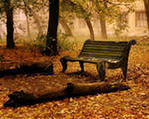
Музичний метр, характерний для маршу
В давньогрецькій міфології Гармонія була дочкою…
Виберіть картину, яка ілюструє музичний твір в мажорному ладі
Зевса і Гери
Ареса і Афродіти
тридольний
чотиридольний
тембр
регістр
метр
штрихи
гармонія
лад
Тембри якої групи інструментів потрібно було би використовувати при створенні пасторальної теми?
В якому регістрі можуть виконувати музику фагот і контрабас?
Визначте, які штрихи преважають в п’єсі Вілла Лобоса «Бразильська бахіана №5»
низькому
середньому
мідних духових
дерев’яних духових
legato
staccato

Slide 19
3 ТУР

Slide 20
Категорії запитань
Інструменти симфонічного оркестру
Музичні жанри
Програмна музика
Загальні знання

Slide 21
1
2
3
4
5
6
7
8
9
10
11
12

Slide 22
1
2
3
4
5
6
7
8
9
10
11
12

Slide 23
Інструменти симфонічного оркестру
Англійський рожок –
різновид гобоя

Slide 24
Інструменти симфонічного оркестру
Флейта, кларнет, гобой –
мідні духові інструменти

Slide 25
Інструменти симфонічного оркестру
Челеста за зовнішнім виглядом
нагадує арфу

Slide 26
Музичні жанри
Концерт-це чотирьохчастинний твір для симфонічного оркестру

Slide 27
Музичні жанри
Попередником вальсу
вважається лендлер

Slide 28
Музичні жанри
Фея Драже – героїня балету П. І. Чайковского
«Лебедине озеро»

Slide 29
Програмна музика
Жорж Бізе – автор опер “Кармен”

Slide 30
Програмна музика
“Стіна” –назва рок-опери гурту “Pink Floyd”

Slide 31
Програмна музика
Йоган Штраус написав балет “Гаяне”

Slide 32
Загальні знання
Опера-буффа – велика серйозна опера

Slide 33
Загальні знання
Михайло Вербицький є автором музичного
тексту Гімну України

Slide 34
Загальні знання
Піцикато – це особливий прийом гри
на струнних смичкових інструментах,
при якому виконавець грає тільки пальцями,
защипуючи струни

Slide 35
ГРУ
ЗАВЕРШЕНО

